Slide 1
Asiakaspolku Ikääntyneiden palveluiden kuntouttavalle arviointijaksolle kotona ja yksikössä
L U O N N O S

Slide 2
Kuntouttava arviointijakso kotona Kuntouttava arviointijakso on uusien asiakkaiden säännöllistä kotihoitoa edeltävä moniammatillisesti suoritettava toimintamalli osana palvelutarpeen arviointia. Kuntouttava arviointijakso sisältää InterRAI-CA + Helsa arvioinnin, jonka tuottamaan aineistoon päätökset iäkkäälle myönnetyistä palveluista tulee perustua. Kuntouttavan arviointijakson tarkoituksena on saada kokonaiskuva asiakkaan arkisuoriutumisesta, arvioida hänen toimintakykyään ja selviytymistään omassa elinympäristöään. Arvioinnissa huomioidaan mistä päivittäisistä toimista ikäihminen selviytyy itsenäisesti ja missä hän mahdollisesti tarvitsee apua ja tukea. Yhteistyössä asiakkaan kanssa laaditaan henkilökohtaiseen tavoitteeseen pohjautuva kotona kuntoutumisen suunnitelma, taustalla asiakkaan tarve ja toimintakyvyn mittaukset. Tavoitteellinen ja suunnitelmallinen moniammatillinen kuntoutusjakso toteutetaan yhteistyössä asiakkaan ja mahdollisten läheistensä kanssa. Kuntouttavan arviointijakson tavoitteena on tukea asiakkaan omatoimista selviytymistä arjessa sekä parantaa hänen toimintakykyään ja vähentää palveluntarvetta. Kuntouttavan arviointijakson tavoitteena on asiakkaan toimintakyvyn ja kotona pärjäämisen vahvistaminen. Arviointijaksolla arvioidaan myös apuvälineiden tarve. Kuntouttava arviointijakso on edellytys säännöllisten kotiin tuotavien palvelujen alkamiselle. Kuntouttava arviointijakso on aina määräaikainen.
L U O N N O S

Slide 3
UUSIEN ASIAKKAIDEN ASIAKASPOLKU Ikääntyneiden palveluiden kuntouttavalle arviointijaksolle kotona
L U O N N O S
Kertaluontoinen ohjaus ei riitä ->
tarvittavat ajanvaraukset ja jatkoista sopiminen
Kuntouttava arviointijakso
iRAICA+Helsa
A – F asiakkaan tilanteen mukaan
Sekä iRAIHC osittaisarviointi
Maple 5
Asiakkaan toiminta-kyky
on muuttunut
Asiakas tai läheinen
Yhteydenotto keskitettyyn asiakas- ja palvelu-ohjaukseen
Asiakkaan tarpeen mukainen ohjaus
PTA
iRAICA+Helsa A + B
Säännöllisen kotihoidon tarve
->
Palvelupäätös kuntouttavasta arviointijaksosta
Asiakas jatkaa ilman palveluja
Tilapäinen kotihoito on kotihoitoa ja kotisairaanhoitoa. Tilapäinen kotihoito on kertaluontoista tai lyhytaikaista. Hoidon toteuttaminen vaatii sote-ammattilaisen osaamista eikä asiakas avustettunakaan pysty käyttämään julkista liikennettä tai taksia. Ensisjiaisesti ohjataan avoterveydenhuollon palveluihin (tai yksityisiin palveluntuottajiin).
Sote-ammattilaisen arviointi/palvelutarpeen arviointi OMA PROSESSI?
Gerontologinen sosiaalityö
3. Sektorin palvelut
Viranomainen ottaa yhteyttä esim. huoli-ilmoitus
Akuutit krisiitilanteet, kriisipaikat
omaishoidon asiakkaille
OMA PROSESSI?
Tukipalvelut
Myöntämisen perusteiden täyttyessä
Sairaalasta kotiutuessaan kotihoidon tarve eikä kotihoidon asiakkuutta
Kotiutus-puhelimeen soitto
ja puhelun apuna
ISBAR-lomake
Turvataan asiakkaan kotiutuminen ja käynnistetään PTA-prosessi
Väh. iRAICA+Helsa A+B+C
Tarv.
iRAICA+Helsa-arvioinnin
Täydennys
A-F
Palvelupäätös kuntouttavasta arviointijaksosta kun tulee esiin säännöllisen kotihoidon tarve
Säännöllinen kotihoito
Myöntämisen perusteiden täyttyessä
Kuntoutus- ja arviointiyksiköstä kotiutuessa

Slide 4
Asiakkaan hakeutuminen palveluun
Asiakkaan toimintakyvyn ja palvelutarpeen arviointi
Asiakkaan jatkoseuranta
L U O N N O S
1. Asiakkaan toimintakyky on muuttunut
Toimintakyvyn muutoksen tunnistaa asiakas, omainen tai läheinen
2. Asiakas, omainen tai läheinen ottaa yhteyttä keskitettyyn asiakasohjaukseen
Asiakas- ja palveluohjaukseen on yksi puhelinnumero ja se vastaa virka-aikaan
3. Asiakasohjaaja tunnistaa kotihoidon arvioinnin tarpeen
Kun ohjaus ja neuvonta ei riitä ja tulee esiin tarkemman selvittelyn tarve niin asiakasohjaaja laittaa palvelutarpeen arvioinnin prosessin vireille palveluohjaajalle. Tilapäinen kotihoito on kotihoitoa ja kotisairaanhoitoa. Tilapäinen kotihoito on kertaluontoista tai
lyhytaikaista. Hoidon toteuttaminen vaatii sote-ammattilaisen osaamista eikä asiakas avustettuna-kaan pysty käyttämään julkista liikennettä tai taksia.
Ensisjiaisesti ohjataan avoterveydenhuollon
palveluihin (tai yksityisiin palveluntuottajiin). Sote-ammattilaisen arviointi/palvelutarpeen arviointi
4. Palvelutarpeen arvioinnin prosessi käynnistyy
Palvelutarpeen arviointi toteutetaan moniammatillisesti yhdessä asiakkaan kanssa. Palveluohjaaja selvittää yhdessä asiakkaan kanssa hänen kokonaistilannetta, arvioi palvelutarvetta ja yksilöllisiä tarpeita iRAI CA Helsa- arviointivälineellä. Kun tulee esiin säännöllisen kotihoidon tarve niin palveluohjaaja tekee päätöksen kuntouttavasta arviointijaksosta. Myöntämisen perusteet iRAICA+Helsa välineen
ADL0=1 ja / tai SRI=1
Ja / tai
CPS ≥1
REHAB ≥ 2
5. Asiakas siirtyy kuntouttavalle arviointijaksolle
Kuntouttava arviointijakso aloitetaan palvelutarpeen arvioinnin perusteella kun asiakkaalla on tullut esiin kotihoidon tarve.. Arviointijakson alussa laaditaan suunnitelma ja asiakkaan ja omaisten kanssa yhdessä laaditaan henkilökohtaiset tavoitteet. Myös teknologiset ratkaisut arvioidaan
6. Kuntouttava arviointijakso
Kuntouttavan arviointijakson tiimi toteuttaa jakson. Jakson jokainen kotikäynti on toimintakykyä arvioiva ja toimintakykyä tukeva. Jakson aikana asiakkaan toimintakykyä arvioidaan moniammatillisesti
7. Arviointijakson jälkeen laaditaan asiakassuunnitelma.
Jakson lopussa päivitetään ​iRAICA+Helsa-arviointi ja asiakkaan tilanteen mukaan täytetään osiot A-F sekä iRAIHC osittaisarviointi Maple_5 kotihoitoon siirtyville asiakkaille Kotihoidon kriteerien täyttyessä asiakkaalle myönnetään kotihoidon palvelut ja tehdään palvelupäätös tai asiakkaalle järjestetään hänen tarvitsemat kevyemmät palvelut tai annetaan hänen tarvitsemansa ohjaus ja neuvonta
8. Asiakkaan seuranta
Palvelutarve arvioidaan sovitun ajan kuluessa esim. puolen vuoden – vuoden kuluttua Palveluohjaajalle/omatyön-tekijälle muistutukset, joiden avulla asiakkaan seuranta onnistuu erikseen sovitulla tavalla
Esim. iRAICA+Helsa A+B puhelimessa

Slide 5
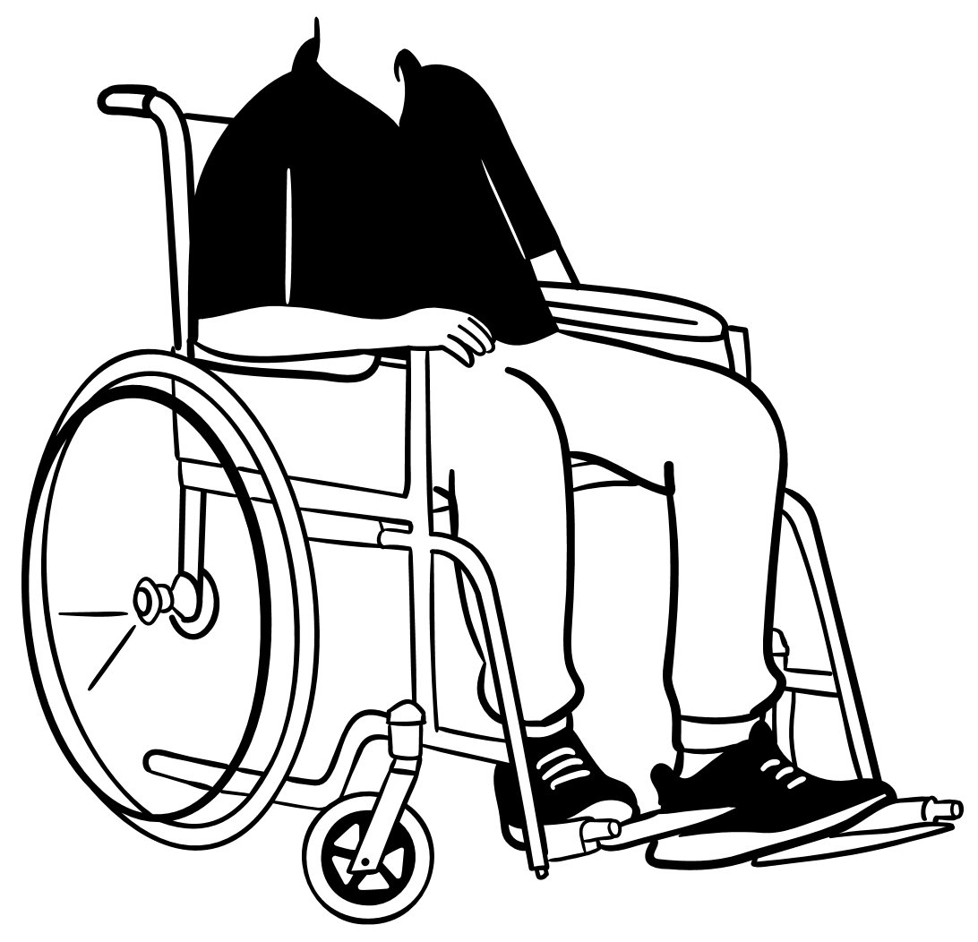
ASIAKASPOLKU Ikääntyneiden palveluiden kuntouttavaan arviointiyksikköön
Asiakkaan toiminta-kyky
on muuttunut
Yhteydenotto kotihoidosta
PTA
iRAICA+HC
heräte
Ympärivuorokautisen hoivan tarve
->
Palvelupäätös kuntouttavasta arviointijaksosta
Kuntouttava arviointijakso
iRAICA+Helsa
A – F asiakkaan tilanteen mukaan
L U O N N O S
Asiakas jatkaa ilman palveluja
Tuki-palvelut
Sairaalasta kotiutuessaan kotihoidon tarve eikä kotihoidon asiakkuutta tai kotiutuminen ei vielä terveydentilan kannalta mahdollista kotiin
Kriteerit yksikköön siirtymisestä täyttyvät
Lähete yksikköön sähköpostitse
Lähete käsitellään yksikössä
Palvelupäätös kuntouttavasta arviointijaksosta
Asiakas saa kutsun yksikköön
Säännöl-
linen kotihoito
Ympäri-
vuoro-
kautinen hoito

Slide 6
Palvelukuvaus
Kuntouttava arviointijakso yksikössä on osa iäkkään moniammatillista palvelutarpeen arviointia. Arviointi ja kuntoutusjakso yksiköissä on tarkoitettu niille iäkkäille, joiden kuntouttavan arviointijakson suorittaminen kotioloissa on asiakkaan terveydentilan ja turvallisuuden kannalta vielä haasteellista. Kun toimintakykyä alentavat akuutit sairaudet on selvitetty ja saatu hoitotasapainoon, mutta asiakkaan kotona selviytyminen ei ole turvallista, on jatkumona siirtyminen kuntouttavaan arviointiyksikköön. Yksikköjaksoille siirtyvien vanhuksien toimintakykyisyyteen liittyy monialaisempaa haasteellisuutta ja heillä saattaa ilman systemaattista väliintuloa olla vaarana ohjautuminen ennen aikaisesti ympärivuorokautiseen hoivaan.
Palveluntarpeiden selvittämisestä, hoidosta ja kuntoutuksesta vastaa iäkkään henkilön tarpeiden kannalta tarkoituksenmukainen sosiaalihuollon ammattihenkilöistä annetun lain (817/2015) 3 §:ssä tai terveydenhuollon ammattihenkilöistä annetun lain (559/1994) 2 §:ssä tarkoitettu ammattihenkilö, jolla on laaja-alaista asiantuntemusta. (Laki ikääntyneen väestön toimintakyvyn tukemisesta sekä iäkkäiden sosiaali- ja terveyspalveluista 980/2012, 15 §.)
Kohderyhmä
Iäkkäät, + 65-vuotiaat asiakkaat, joilla tarvetta kuntouttavaan arviointiin sairaalasta kotiutumisen mahdollistamiseksi ja turvaamiseksi tai kotihoidon ja omaishoidon asiakkaat, jotka tarvitsevat arviointia ja kuntoutusta tueksi, koska kotona selviytyminen on vaarantumassa.
L U O N N O S

Slide 7
Kriteerit
Sairaalasta
Akuutti sairaalahoidon tarve on päättynyt (iv-hoidot päätyneet, vitaalitoiminnot vakaat)
Lääketieteellisen hoidon tarpeet arvioitu ja hoitosuunnitelma tehty
Moni- ja muistisairaat ja hauraat vanhukset, joita ei voi turvallisesti kotiuttaa
Epäselvät ja sekavat vanhukset, joiden kanssa ei sairaalahoidolla päästä enää eteenpäin ja vaarana ohjautua ennenaikaisesti ympärivuorokautiseen hoivaan
Toimintakyvyn laskun juurisyyt sairaalahoidosta huolimatta epäselvät
Kuntoutuminen ei edisty odotetusti ja hoidon/kuntoutuksen tarve on pitkittynyt
CFS 4-6, harkinnan varaisesti 3–7
MMSE pääsääntöisesti yli 10
Asiakas ei ole vaaraksi itselleen eikä muille
Asiakas suostuu siirtoon ja omaisille tiedotettu siirrosta
Palveluohjauksen kautta
RAI CA kriteerien mukaisesti - mittariherätteenä
Asiakas suostuu siirtoon ja omaisille tiedotettu siirrosta
Säännöllisen kotihoidon kautta
Kotona selviytyminen säännöllisen kotihoidon avulla haasteellista ja asiakkaalla vaarana siirtyminen ympärivuorokautiseen hoivaan
Heräte RAI HC kriteeristön kautta - mittariherätteenä
Asiakas suostuu siirtoon ja omaisille tiedotettu siirrosta
L U O N N O S

Slide 8
palvelutarve
Asiakkaan toimintakyvyn ja palvelutarpeen arvio ja kuntoutus kotona
seuranta
L U O N N O S
1. Asiakas
tarvitsee koti-
hoidon
käyntejä sairaalasta kotiutuessaan
Tarve kotiutumista turvaavalle palvelulle
tunnistettu
Sairaala ottaa kriteerien mukaisesti
yhteyttä kuntouttavaan arviointitiimiin (soitto ISBAR-lomake) tai - yksikköön (lähete)
2. Asiakas kotiutuu sairaalasta
Turvataan asiakkaan kotiutuminen ja käynnistetään palvelutarpeen arvioinnin prosessi. Tiimi selvittää yhdessä asiakkaan kanssa asiakkaan kokonaistilannetta, arvioi palvelutarvetta ja yksilöllisiä tarpeita iRAI CA+Helsa- arviointivälineellä väh. A+B+C osiot. Kun tulee esiin säännöllisen kotihoidon tarve niin palveluohjaaja tekee päätöksen kuntouttavasta arviointijaksosta. Tarvittaessa palveluohjaaja voi täydentää iRAICA+Helsa-arviointia. Myöntämisen perusteet
ADL0=1 ja / tai SRI=1
Ja / tai
CPS ≥1
REHAB ≥ 2
3. Asiakas jatkaa kuntouttavalle arviointijaksolle​
Arviointijakson alussa laaditaan suunnitelma ja asiakkaan ja omaisten kanssa yhdessä laaditaan henkilökohtaiset tavoitteet RAI-tietoon perustuen. Myös teknologiset ratkaisut arvioidaan
4. Kuntouttava arviointijakso ​
Kuntouttavan arviointijakson tiimi toteuttaa jakson. Jakson jokainen kotikäynti on toimintakykyä arvioiva ja toimintakykyä tukeva. Jakson aikana asiakkaan toimintakykyä arvioidaan moniammatillisesti erilaista mittaritietoa hyödyntäen.
​
5. Arviointijakson jälkeen laaditaan jatkohoitosuunnitelma.
Jakson lopussa päivitetään ​iRAICA+Helsa-arviointi ja asiakkaan tilanteen mukaan täytetään osiot A-F sekä iRAIHC osittaisarviointi Maple_5 kotihoitoon siirtyville asiakkaille. Kotihoidon myöntämisen perusteiden täyttyessä asiakkaalle myönnetään kotihoidon palvelut ja palveluohjaaja tekee palvelupäätöksen. Jos asiakas ei jatka palveluihin asiakkaalle järjestetään hänen tarvitsemat kevyemmät palvelut tai annetaan hänen tarvitsemansa ohjaus ja neuvonta (kielteinen päätös) (suunnitelma jatkoseurannasta)
6. Asiakkaan seuranta​
Palveluohjaajalle /omatyöntekijälle muistutukset, joiden avulla
asiakkaan seuranta onnistuu
erikseen sovitulla tavalla​
Esim. iRAICA+Helsa A ja B puhelimessa

Slide 9
iRAICA+Helsa- arviointi
Ehdotus interRAI CA +Helsa mittariarvosta myöntämisen perusteeksi kuntouttavalle arviointijaksolle:
· ADL0= 1 ja/tai SRI =1
Ja / Tai
CPS ≥1
ja
· REHAB ≥ 2
Lisäksi voidaan huomioida kivunhoitoon liittyvä avuntarve ja sen vaikutukset päivittäisissä toimissa suoriutumiseen. Mittarin arvo ≥2, kohtalaista kipua päivittäin.
Palveluohjaaja tunnistaa asiakkaan kuntoutumisen tarpeen käydyn keskustelun ja mittariarvojen pohjalta ja kirjaa henkilön arviointikäynnillä esiin nousseet tarpeet ja tavoitteet kuntouttavalle arviointijaksolle, joita vielä jaksolla tarkennetaan.
InterRAI CA+Helsa on portaittainen arviointiväline. Herätteiden aktivoituminen ja suositus arvioinnin jatkamiseksi eri osa-alueisiin tulee huomioida. Arviointia on mahdollista täydentää kuntouttavan arviointijakson alussa osa-alueilla D ja E. Tarvittaessa konsultoida palveluohjaajaa sosiaalisen tilanteen arvioinnin tai läheisapua antavan tilannearvioin kysymyksistä nousseisiin epäkohtiin. Tarvittaessa voidaan jakson alussa tehdä myös interRAI HC osittaisarviointi asiakkaan tilanteen tarkentamiseksi.
Kuntouttavan arviointijakson lopulla päivitetään interRAI CA +Helsa arviointi ja interRAI HC osittaisarviointi Maple 5, jos henkilö siirtyy jaksolta kotihoidon palveluiden piiriin. Palveluohjaaja osallistuu loppuarviointiin ja tekee päätökset käydyn keskustelun ja RAI arviointitulosten pohjalta.
L U O N N O S

Slide 10
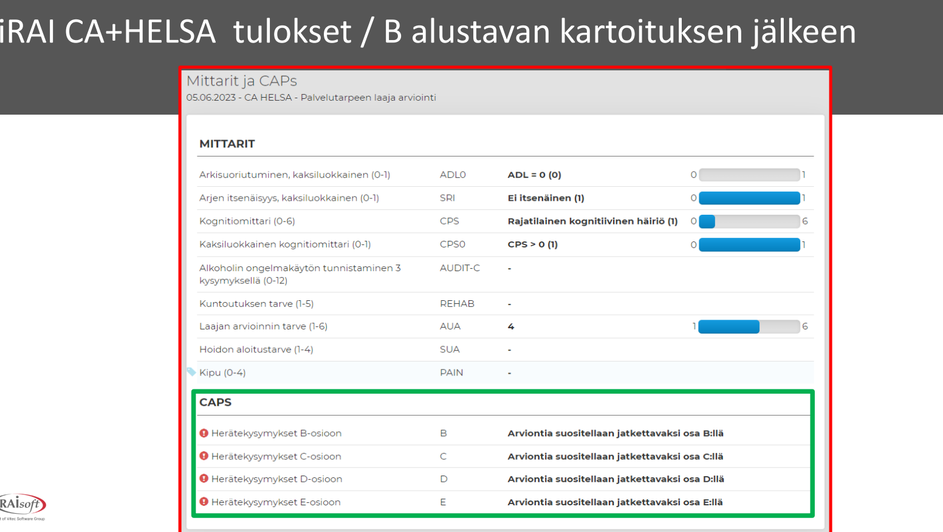

Slide 11
